Slide 1

꼭 알아야 할
공공구매지원제도 및 위반사례
대한민국 99%의 힘! 중소기업
2021. 04

Slide 2
1. 공공구매지원관리자 지정ㆍ운영
02
관 련 규 정
ㅇ 중소기업제품 구매촉진 및 판로지원에 관한 법률 제21조(공공구매지원관리자의 지정 등),
중소기업제품 공공구매제도 운영요령 제36조(공공구매 지원 관리자의 지정 등)
- 공공구매지원관리자는 해당 공공기관의 제품 발주계획 및 구매실적 등 중소기업제품
구매의 적절성 등을 검토
- 공공구매지원관리자는 회계 또는 감사업무 관련자를 지정
위 반 사 례
ㅇ 공공구매지원관리자 미지정(소속(산하)기관 포함)
- 기관에서는 지정하였다고는 하나 내부적으로 발령 또는 업무분장 미반영
ㅇ 중소기업제품 구매적절성 검토 미이행
ㅇ 구매적절성 검토 관련 서류 미비치(중소기업제품 공공구매제도 운영요령)
- 중기제품 구매적절성 검토의뢰서, 검토의견서, 검토대장

Slide 3
2. 중소기업자와의 우선조달계약
02
관 련 규 정
ㅇ 중소기업제품 구매촉진 및 판로지원에 관한 법률 제4조(구매증대) 및 같은 법 시행령
제2조의 2(중소기업자와의 우선조달계약)
- 중소기업자간 비경쟁제품의 경우, 판로지원시행령 제2조의2(중소기업자와의 우선조달
계약)에 따라 기획재정부장관이 고시하는 금액(2.1억원) 미만인 물품 또는 용역을
조달하려는 경우 중소기업자간 제한경쟁입찰에 따라 조달계약을 체결하여야 함
위 반 사 례
ㅇ 조달계약 공고시 중소기업 미제한
ㅇ 계약시 중소기업 여부 미확인 (확인서 유무, 유효기간 등)
-> 공공구매정보망(www.smpp.go.kr)에서 확인 필요
일반제품
중소기업자간 경쟁제품
(추정가격 1억원 미만)
소기업∙소상공인간 제한경쟁
(추정가격 1억원~2.1억원 미만)
중소기업자간 제한경쟁
(추정가격과 무관)
중기간 제한경쟁 또는 지명경쟁

Slide 4
3. 중소기업자간 경쟁제도 운영
02
관 련 규 정
ㅇ 중소기업제품 구매촉진 및 판로지원에 관한 법률 제6조(중소기업자간 경쟁제품의 지정),
제7조(경쟁제품의 계약방법) 및 제9조(직접생산의 확인 등)
- 중소기업자간 경쟁대상으로 지정된 품목에 대하여 중소기업자만을 대상으로 하는
제한경쟁(또는 지명경쟁)을 통해 조달계약을 체결하도록 규정하고 있으며, 조달
계약시 직접생산여부를 확인하도록 규정
위 반 사 례
ㅇ 중기간 경쟁제품을 인지하지 못하고 일반경쟁으로 조달공고
ㅇ 우선조달계약과 혼돈
ㅇ 입찰공고시 직접생산확인 미제한
ㅇ 계약시 직접생산확인서 미확인(확인서 유무, 유효기간 등)
-> 공공구매정보망(www.smpp.go.kr)에서 확인 필요

Slide 5
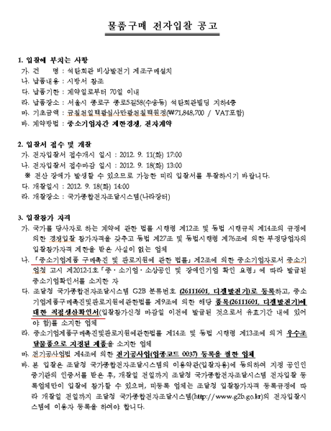
<참고> 계약공고문 예시
15

Slide 6
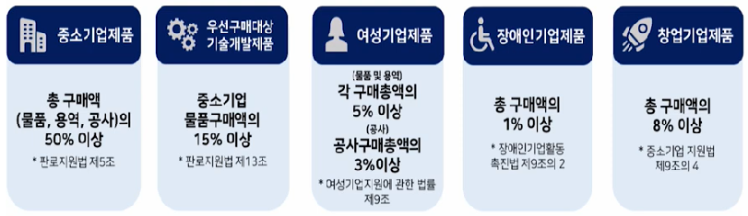
4. 중소기업제품 법정 구매목표 비율
02
관 련 규 정
위 반 사 례
ㅇ 중소기업제품(50%)은 대부분은 달성, 기술개발제품 구매실적은 대부분 미달성
-> 타당한 사유로 목표비율 달성이 어려운 경우 별도 협의 가능
ㅇ 계약시 개별 확인서 미확인(확인서 유무, 유효기간 등)
-> 공공구매정보망(www.smpp.go.kr)에서 확인 필요

Slide 7
<참고1> 협의사례
15
협의사례 1
전년도 총 구매예산 중 연구용역비, 위탁사업비, 정책홍보비 등 용역비 예산이 전체 예산의
89%를 차지하며, 이들 용역의 특성상 용역수행자가 국책연구기관, 정부출연기관, 한국언론재단 등 비영리법인이 수행함. 이런 특수성을 감안하여 중소기업제품 구매목표비율을 50%보다 낮게
설정하고 여성기업제품(용역) 구매목표비율을 5%보다 낮게 설정함.
협의사례 2
LNG 저장탱크와 초고압 가스배관 등의 대형 플랜트 건설공사(복합 면허 및 공사실적 보유 필수)가 총 구매금액의 59.9%를, 자회사(대기업)가 수행하는 경상 정비용역이 총 구매금액의 8.6%를 차지하는 등 중소기업제품 법정구매비율을 달성하기 어려운 기관의 구조적인 특성을 반영하여
50%보다 낮게 설정함.
협의사례 2
기관의 업무특성상 방산물자를 주로 구매하고 방산물자 시장은 대기업이 대부분 생산하는
시장구조에 따라 중소기업제품 구매가 매우 제한적이므로 구매목표비율을 50%보다 낮게 설정함.

Slide 8
<참고2> 기술개발제품
06
법적 근거 및 주요내용
중소기업
기술개발제품
구매목표비율
법적근거
｢판로지원법｣ 제13조 및 같은법 시행령 제12조
주요내용
공공기관은 당해연도 중소기업 물품구매액의 15% 이상을 기술개발제품으로 의무구매
☞ 기술개발제품 유형(19종)
① 성능인증 : ｢ 판로지원법 ｣ 제15조 제1항에 따라 성능인증을 받은 제품
② 우수조달물품 : ｢ 조달사업에 관한 법률 시행령 ｣ 제18조 제1항에 따른 우수조달물품 지정 제품
③ NEP : ｢ 산업기술혁신 촉진법 ｣ 제16조 제1항에 따라 신제품으로 인증된 제품
④ NET : 인증신기술을 이용해 제조한 제품으로, 관계 중앙행정기관의 장이 상용화단계에서 성능확인을 마친 제품
⑤ GS : ｢ 소프트웨어산업 진흥법 ｣ 제13조 제1항에 따라 품질인증을 받은 우수SW
⑥ 구매조건부 R＆D성공제품 : ｢ 중소기업 기술혁신 촉진법 ｣ 제9조에 따른 구매조건부 R&D(공공부문)로 기술개발에 성공한 제품
⑦ 우수조달공동상표 지정물품 : ｢ 조달사업에 관한 법률 시행령 ｣ 제18조의 2에 의해 우수조달 공동상표로 지정된 물품
⑧ 녹색인증 대상제품 : ｢ 저탄소녹색성장기본법 ｣ 제32조에 따라 녹색기술을 상용화한 제품(친환경인증, GR, 환경표지는 미포함)
⑨ 중소기업 융․복합 기술개발제품 : ｢ 중소기업기술혁신촉진법 ｣ 제9조에 따라 공동기술개발을 통하여 개발된 융․복합 제품
⑩ 산업융합품목 지정제품 : ｢ 산업융합촉진법 ｣ 제3조에 따라 산업통상자원부장관이 고시한 산업융합품목 중 중소기업 생산제품
⑪ 개발선정품 지정제품 : 중소기업과 공동으로 추진한 연구개발 성공제품 중 개발선정품으로 지정된 제품
⑫ 성과공유 기술개발과제로 기술개발에 성공한제품 : ｢ 대･ 중소기업 상생협력 촉진에 관한 법률 ｣ 제8조에 의한 성과공유
기술개발과제(공공부문)로 등록되어 기술개발에 성공한 제품
⑬ ICT 융합품질 인증제품 : ｢ 정보통신 진흥 및 융합 활성화 등에 관한 특별법 ｣ 제17조에 의한 품질인증을 받은 ICT 제품
⑭ 민관공동투자기술개발제품 : ｢ 중소기업 기술혁신 촉진법 ｣ 제9조에 따른 민관공동투자(공공부문)로 기술개발에 성공한 제품
⑮ 산업융합 신제품 적합성인증제품 : ｢ 산업융합촉진법 ｣ 제12조에 따라 적합성 인증을 받은 제품 (단, 중소기업에 생산한 제품에 한함)
⑯ GD(우수산업 디자인상품) : ｢ 산업디자인진흥법 ｣ 제6조에 따라 선정된 우수산업디자인 상품으로 중소기업이 생산한 제품
⑰ 국가R&D 혁신제품 : ｢ 과학기술기본법 ｣ 등 법령에 따른 연구개발사업을 통하여 개발된 제품 중 기획재정부 장관이
관계 중앙관서의 장의 의견을 들어 정하는 기준과 절차에 따라 기술의 혁신성이 인정된 제품
⑱ 물산업우수기자재 지정제품 : ｢ 물관리 기술발전 및 물산업 진흥에 관한 법률 ｣ 제10조에 따라 선정된 제품
⑲ 혁신시제품 시범구매제품: :｢ 조달사업에 관한 법률 시행령 ｣ 제33조에 따라 선정된 혁신시제품

Slide 9
5. 공사용자재 직접구매
02
관 련 규 정
ㅇ 중소기업제품 구매촉진 및 판로지원에 관한 법률 제12조(공사용자재의 직접구매 증대)
동법 시행령 제11조(공사용자재의 직접구매 증대 등)
- 공공기관이 발주하는 40억원 이상인 종합공사와 3억원 이상의 전문공사의 경우,
4천만원 이상 공사용자재 직접구매 대상에 대해서는 공공기관이 직접 구매하여
시공자에게 제공
위 반 사 례
ㅇ 제도를 인지하지 못하여 분리발주 미이행
ㅇ 공사용자재 직접구매 예외 사유임에도 협의 없이 공사 진행
-> 서울지방중소벤처기업청으로 공사용자재 직접 구매 조정 협의, 협의회에서 심의
(중소기업제품 공공구매제도 운영요령 제22조의2(공사용자재 직접구매 예외))

Slide 10
6. 중소기업제품 구매실적 집계
02
관 련 규 정
ㅇ 공공구매실태조사 매뉴얼에 의하면 중소기업제품 구매실적은 재정회계시스템에서
대금지급시 입력한 사업자번호와 중기부 제공 구매실적 집계용 기업DB를 매칭하여
“대기업 등”과 “중소기업”으로 분류하는 방안을 구축하도록 권고
위 반 사 례
ㅇ 거의 대부분의 공공기관이 예산 미반영으로 시스템 미구축

Slide 11
꼭 알아야 할
공공구매지원제도 및 위반사례
  감사합니다

